Slide 1
High-Re Solutions for Incompressible Flow Using the Navier-Stokes Equations and a Multigrid Method
박기성

Slide 2
목적
정상상태 비압축성 층류가 위쪽 벽이 일정한 속도로 움직이는 정사각형 cavity 내에서 흐르는 모델
계산 시간을 훨씬 단축하면서도 고해상도 격자(최대257X257) 에서 고Re(최대 Re = 10,000)에서의 해를 구하는것.
연산 효율과 수치적 안정성, 정확도 확보
유동 형상 및 수치 데이터 제시
- 속도, 와도 분포, 1차/2차 와류의 위치 및 강도

Slide 3
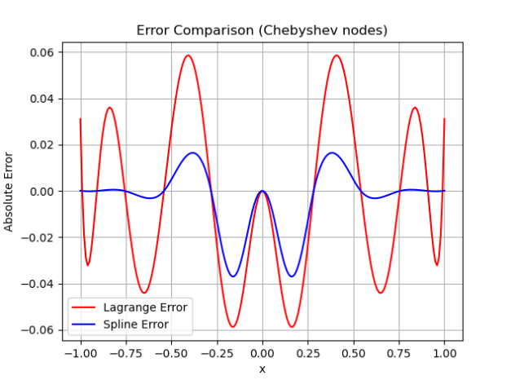
Notes:
과제2의 5번. Exact solution 과 보간을 통해 근사한 해의 차이, error를 시각화. Error가 주파수 형태로 해석될 수 있음을 알 수 있다.
이떄 주파수는 오차가 공간적으로 어떻게 분포되어 있는지를 말함.

Slide 4
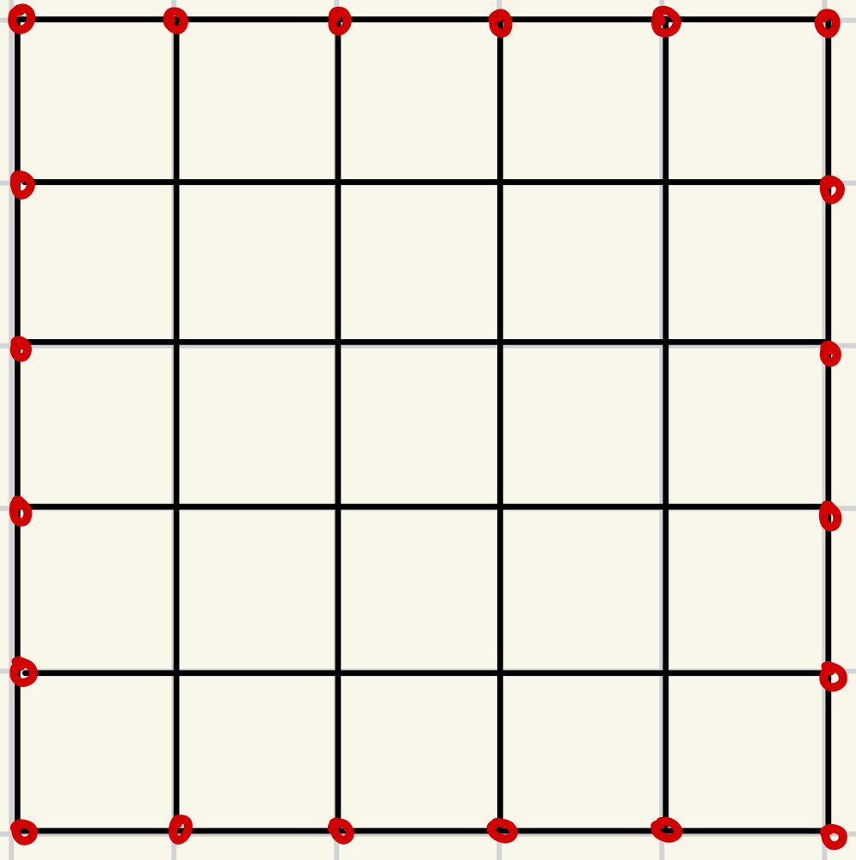
grid
Fine grid
- 격자가 더 조밀함, 간격 h
Coarse grid
- 간격 2h
Notes:
인덱스 k가 작아질수록 coarse 해진다. 즉, 격자 간격이 커짐.
Restriction operator Fine grid function -> Coarse grid 함수로 연장(전달) 하는 연산자임.

Slide 5
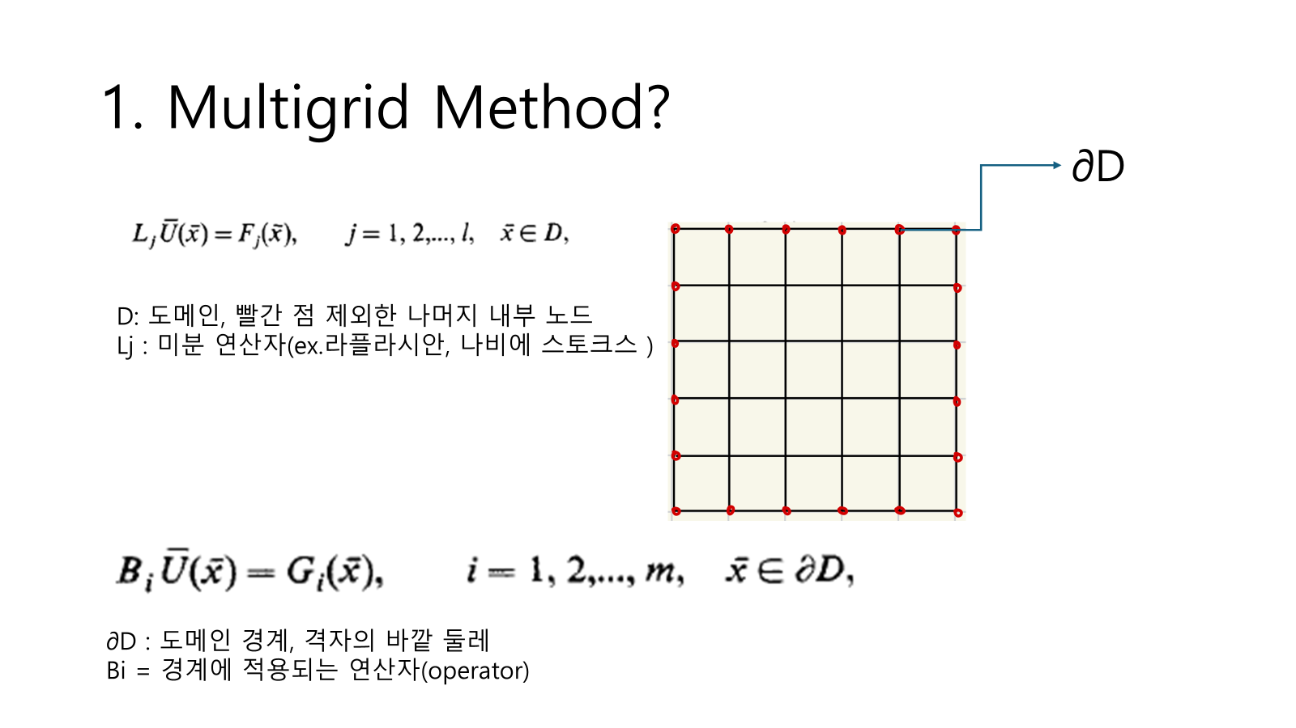
1. Multigrid Method?
Basic Principle of Multigrid technique
Notes:
"여기 그림을 보시면, 검은 선으로 이루어진 격자 안에 빨간 점들이 바깥쪽을 둘러싸고 있죠?
이 바깥쪽 점들이 바로 경계 조건이 주어지는 부분입니다. 그 안쪽에 있는 점들, 즉 빨간 점을 제외한 나머지 점들이 우리가 해를 구해야 하는 내부 노드들이고요.
위쪽 수식은 내부 노드에 적용되는 방정식입니다. L이라는 기호는 라플라시안이나 나비에-스토크스 같은 미분 연산자를 의미하고, 오른쪽의 F는 외부로부터 주어지는 값이에요.
아래 수식은 경계에서의 조건 입니다.. 경계에서는 내부처럼 자유롭게 해를 구하는 게 아니라, 미리 주어진 경계 조건을 만족해야 합니다. 그래서 여긴 B라는 또 다른 연산자가 등장하고, G라는 값에 맞춰지는 거예요.
즉, 내부에서는 방정식을 풀고, 경계에서는 주어진 조건을 맞추는 방식으로 전체 문제를 구성하는 겁니다."

Slide 6
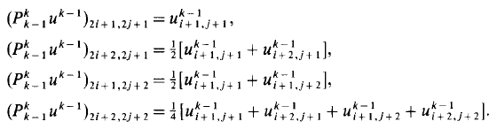

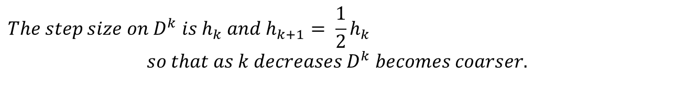

다른 해상도의 격자 간 정보를 전송할 때 사용되는 기법
Restriction (fine->coarse)
Prolongation (coarse ->fine)
$$R_{k}^{k−1}:restriction operator$$
$U^{k }: fine−grid fuction\text{, }$ $U^{k−1}: coarse−grid fuction$
$$P_{k−1}^{k}:prolongation operator$$
$D^{k}는$ k단계에서 격자 전체 영역
k는 격자 정밀도 단계
$h_{k}는$ 그 격자의 칸 간격
$${The step size on D}^{k} is h_{k} and h_{k+1}= \frac{1}{2}h_{k}$$
$$so that as k decreases D^{k} becomes coarser.$$
Notes:
k가 작아질수록 coarse 해진다. 즉, 격자 간격이 커짐.
Restriction operator Fine grid function -> Coarse grid 함수로 연장(전달) 하는 연산자임.

Slide 7
Restriction이란
Fine grid function -> Coarse grid 함수로 전달 (실제 해와 residual 전달)
Fine grid는 격자가 더 조밀하므로 더 많은 정보가 있음. Coarse grid에 그만큼 정보를 다 담을 수 없으므로 정보를 요약 또는 평균화해서 coarse grid에 전달함.
Fine grid에서 표현 가능한 고주파(error)성분은 coarse grid에서 표현이 되지 않음 = coarse grid는 저주파만 보존
restriction은 fine grid에서 제거되지 않은 저주파 error를 coarse grid로 전달하는 역할
Notes:
Restriction은 fine grid에서 계산된 함수를 coarse grid로 옮기는 연산임. (residua은 잔차라고 하고, exact solutio과 근사해의 차이)
Multigrid의 핵심은, fine grid에서 고주파 및 저주파 error가 모두 존재하는 상황에서, fine grid에서는 relaxation(Gauss-Seidel 등)을 통해 고주파 error를 효과적으로 제거하고, 남은 저주파 error는 restriction을 통해 coarse grid에서 제거할 수 있도록 재구성된다. coarse grid에서는 이 저주파 error가 상대적으로 고주파처럼 보이기 때문에, 다시 relaxation을 통해 효과적으로 제거된다. 이 과정을 반복함으로써 전체적인 수렴 속도를 크게 향상시키는 것이 multigrid 기법의 핵심 전략이다.

Slide 8
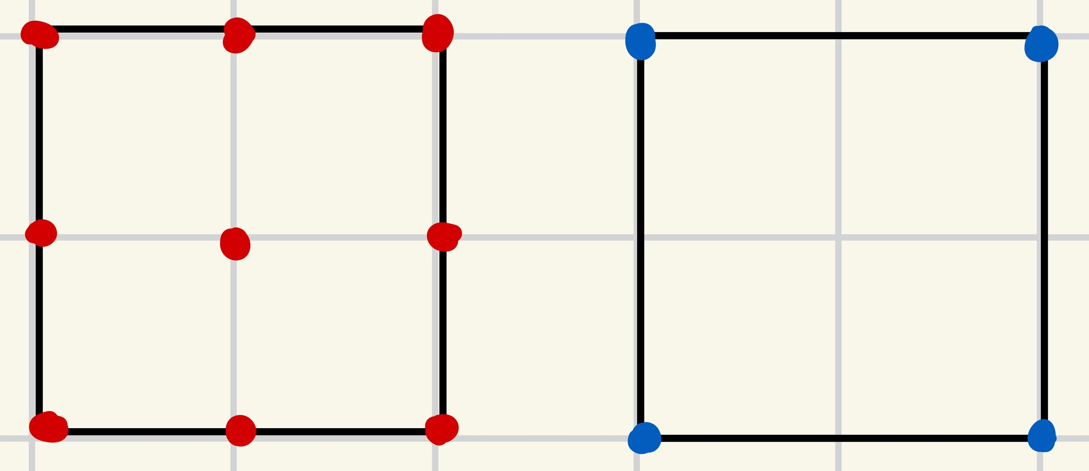

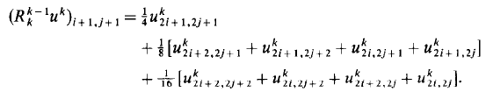
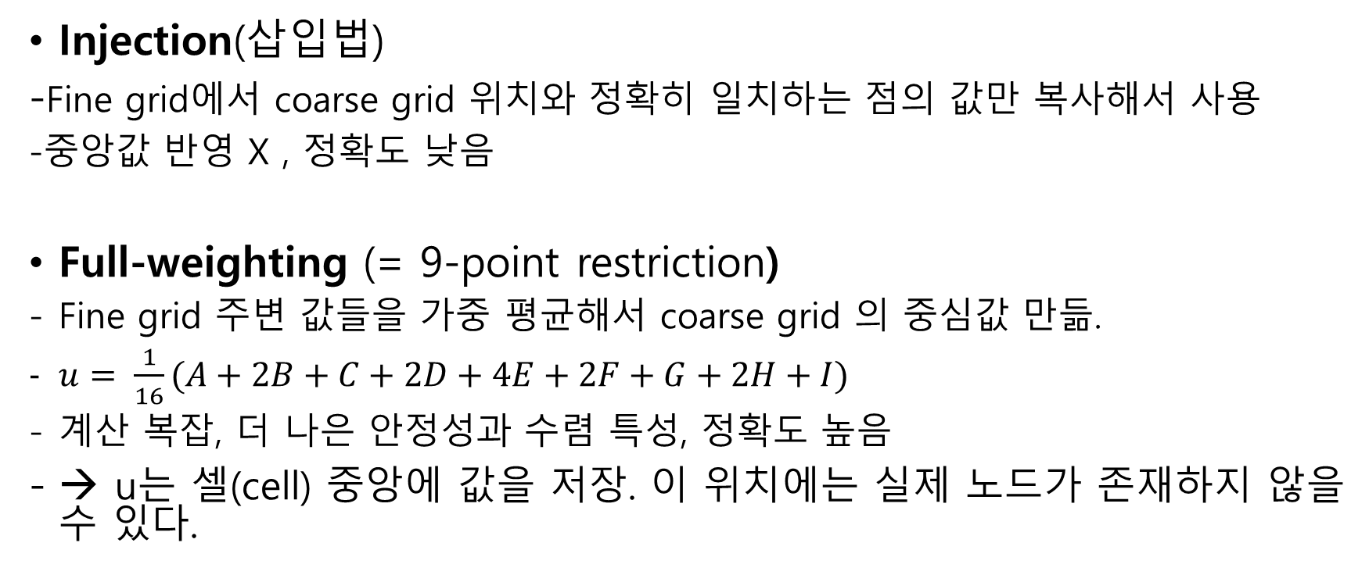
Restriction operator
A B C
D E F
G H I
Injection(삽입법)
-Fine grid에서 coarse grid 위치와 정확히 일치하는 점의 값만 복사해서 사용
-중앙값 반영 X , 정확도 낮음
Full-weighting (= 9-point restriction)
Fine grid 주변 값들을 가중 평균해서 coarse grid 의 중심값 만듦.
$u= \frac{1}{16}(A+2B+C+2D+4E+2F+G+2H+I)$
계산 복잡, 더 나은 안정성과 수렴 특성, 정확도 높음
→ u는 셀(cell) 중앙에 값을 저장. 이 위치에는 실제 노드가 존재하지 않을 수 있다.
Notes:
Injection의 정확한 설명은 저게 아닌 것 같은데..
injection은 coarse grid 셀 중심 인덱스 (i, j) 에 대응되는 fine grid 노드 (2i+1,2j+1) 홀수 인덱스 노드 값을 복사함.

Slide 9
Prolongation란?
Coarse grid -> fine grid 함수로 전달
전달 과정에서 interpolation(보간)을 이용함.

Slide 10
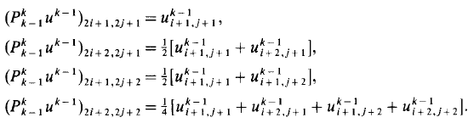
Prolongation operator
기본 방식: linear interpolation을 사용.
Wesseling 이 정의한 9-point 보간 연산자를 따름.
Coarse grid상의 4개의 corner 값을 이용해 fine grid의 center나 edge 중간 값을 선형적으로 보간하여 계산하는 방식
Notes:
여기 보시는 건 Prolongation Operator, 즉 ‘보간 연산자’에 대한 설명입니다.
간단히 말해서, coarse grid에 있는 값들을 가지고 fine grid의 중간값들을 채워 넣는 작업인데요.
여기서는 Wesseling이 제안한 9-point 방식을 사용합니다. 이 방식은 coarse grid에서 **네 개의 꼭짓점 값들(corner values)**을 이용해서 fine grid의 중앙이나 모서리 중간 지점들에 있는 값을 선형 보간으로 계산하는 방식입니다.
예를 들어, 어떤 점이 네 꼭짓점의 정중앙에 있다면, 그 네 값의 평균을 내서 그 위치의 값을 추정하는 방식입니다.
즉, 없는 값을 억지로 만드는 게 아니라, 주변 coarse grid에 있는 값들을 가지고 자연스럽게 채워주는 과정이라고 생각하시면 됩니다.

Slide 11


Operaters’ Property
<,> : 격자 함수 간의 내적(inner product) 의미
Restriction한 u^k와 v^k-1과 내적한것은 u^k와 prolongation한 v^k-1와 내적한 결과와 같다.
이때, P^k가 R^k-1의 adjoint이다.
Adjoint는 행렬에서 adjoint와 다름. 이는 내적 보존 조건을 만족하는 연산자를 의미.
Notes:
성질

Slide 12

Operaters’ Property
Fine grid의 연산자 사용 -> coarse grid에서의 연산자 L^k-1구성하는 공식
이러한 성질들 덕분에, coarse-grid 방정식이 fine-grid 방정식의 ‘homogenization(동질화)’ 역할을 하게 된다.
(=fine->coarse 시 원래 물리적 성질을 최대한 보존함.)
Fine grid에 정의된 물리법칙(L^k)를 coarse grid에서도 유사하게 재현하고 싶을 때 사용함.
-> 특히, 비선형 문제에서 매우 중요하게 작용.
$${\left(P\right)}^{∗} :P의 adjoint \left(transpose\right)$$
$L^{k} : fine grid에$서의 시스템 연산자
Notes:
L^k는 fine grid에서의 시스템 연산자(ex.라플라시안 등)
R^k-1 은 fine->coarse 로 restriction하는 연산자.
“여기서는 fine grid에서의 연산자를 이용해서
coarse grid에서의 연산자를 어떻게 구성하는지를 보여주는 내용입니다.
이 오른쪽에 있는 수식은 그 관계를 나타내는 공식인데요, 간단히 말하면, fine grid에서 정의된 연산자를 coarse grid에서도 유사하게 재현하려는 방식입니다.
이런 연산자 관계 덕분에 coarse grid에서도
fine grid의 물리적인 의미나 특성이 coarse grid에서도 통일성 있게(homogenization) 유지됩니다. 즉, 해상도는 낮아지더라도, 원래 해가 가진 중요한 특성은 최대한 보존되는 거예요.
특히 이런 방식은 비선형 문제나 비정상 유동 문제를 풀 때 매우 중요하게 작용합니다.”

Slide 13
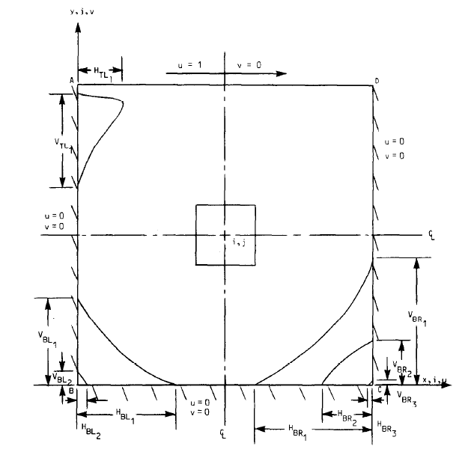
Application to Navier-Stokes equation for shear-driven cavity flow

Slide 14
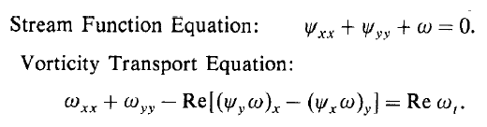
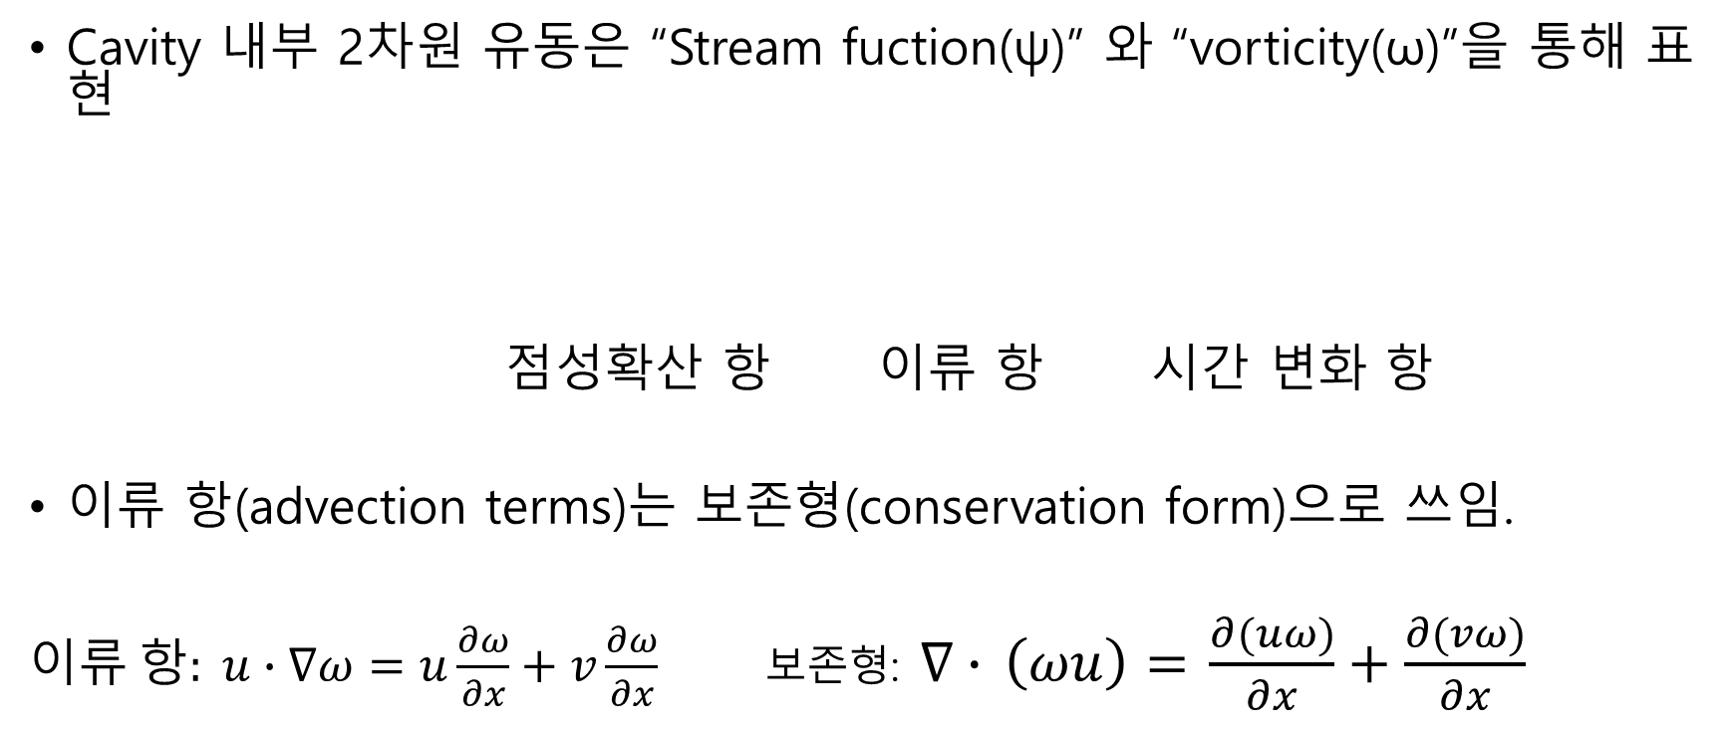
지배방정식
Cavity 내부 2차원 유동은 “Stream fuction(ψ)” 와 “vorticity(ω)”을 통해 표현
점성확산 항 이류 항 시간 변화 항
이류 항(advection terms)는 보존형(conservation form)으로 쓰임.
$이류 항: u∙∇ω=u\frac{∂ω}{∂x}+v\frac{∂ω}{∂x}$ 보존형: $∇∙$ $\left(ωu\right)=$ $\frac{∂(uω)}{∂x}+\frac{∂(vω)}{∂x}$
Notes:
일반적 이류항이고,
보존형은 같은 물리적 의미지만, 수치적으로 더 안정적입니다.

Slide 15
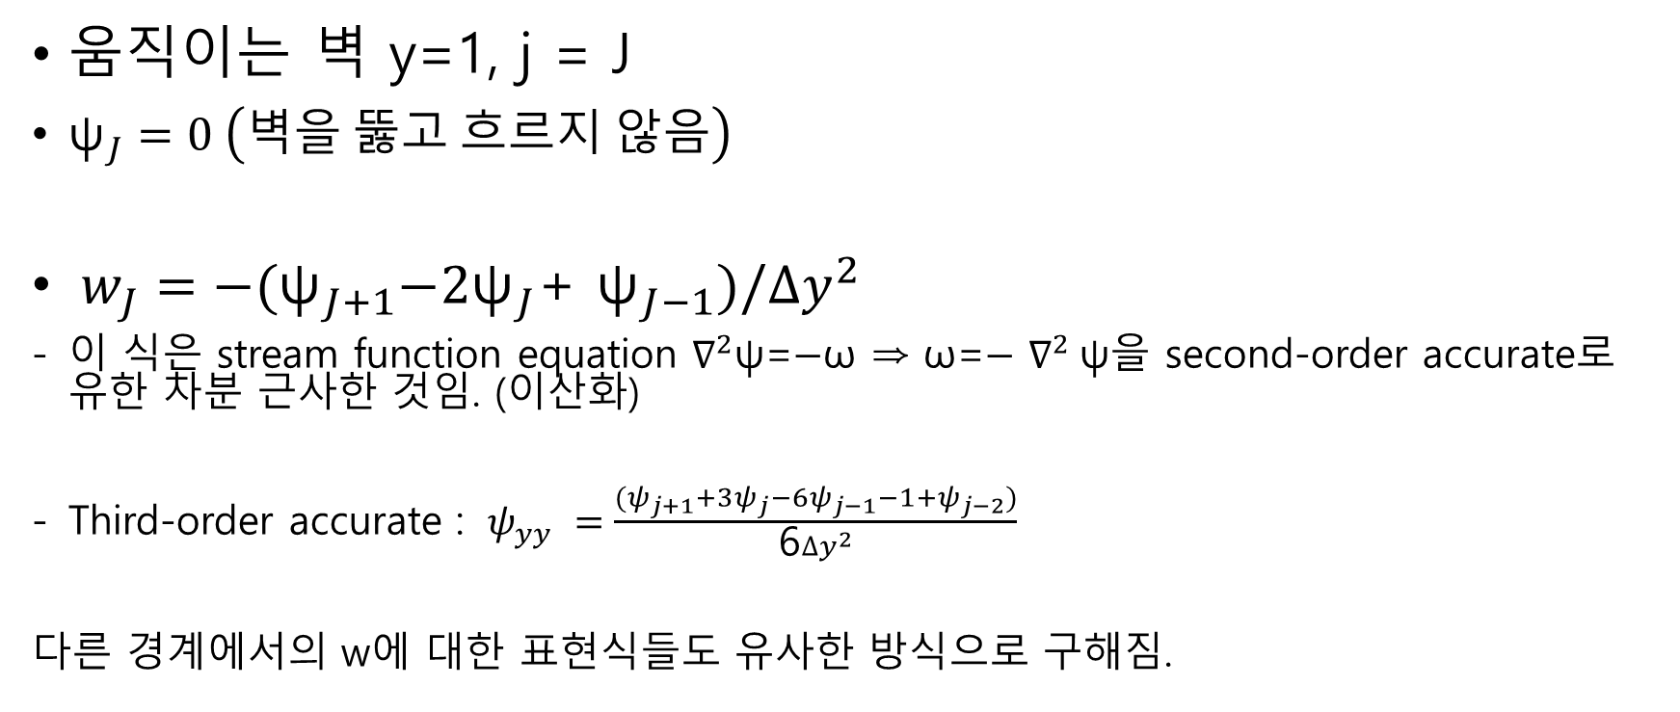
경계조건
움직이는 벽 y=1, j = J
${\text{ψ}}_{J}=0 \left(벽을 뚫고 흐르지 않음\right)$
$w_{J}=−{\text{(}\text{ψ}}_{J+1}−2{\text{ψ}}_{J}$+ ${\text{ψ}}_{J−1})/∆y^{2}$
이 식은 stream function equation $∇^{2}$ψ=−ω ⇒ ω=− $∇^{2}$ψ을 second-order accurate로 유한 차분 근사한 것임. (이산화)
Third-order accurate : ${ ψ}_{yy} ​=\frac{{(ψ}_{j+1}​+3ψ_{j}​−6ψ_{j−1}−1​+ψ_{j−2}​)}{\text{6}∆y^{2}}$
다른 경계에서의 w에 대한 표현식들도 유사한 방식으로 구해짐.
Notes:
“여긴 경계조건에 대한 설명입니다.
지금 보는 건 위쪽 벽, 즉 **움직이는 벽(y = 1)**에 대한 조건인데요, 이 벽은 오른쪽으로 일정한 속도로 움직이고, 그렇기 때문에 stream function ψ는 0이 됩니다. 즉, 벽을 통과해 흐르지 않는다는 것
그리고 ω, 즉 vorticity 값은 직접적으로 주어지진 않으므로 ψ와의 관계를 통해 간접적으로 계산하여 구함. 여기 보이는 식은 ψ를 기준으로 미분해서 ω를 구하는 방식이에요.
W_J = -(ψ_{J+1} – 2ψ_J + ψ_{J-1}) / Δy² → 이건 ψ에 대한 2차 중앙차분을 적용한 결과로, 수치적으로는 second-order accurate한 근사입니다.

Slide 16
Discretization in Multigrid Method
이산화는 균일 격자(uniform mesh) 위에서 수행됨.
Multigrid technique 사용할 경우, 비균일 격자(nonuniform mesh)나 격자 군집(grid-clustering)같은 좌표 변환 기법은 필수가 아님.
계산 영역의 subdomains를 finer grids로 정의함으로써 local mesh refinement를 달성할 수 있기 때문이다.
-> Multigird는 이런 변형 없이도 coarse -> fine grid 이동을 통해 refinement 효과를 가지기 때문임.
→ multigrid method는 fine grid ↔ coarse grid 사이를 반복적으로 오가며 오차를 줄이고, 해의 정확도를 높이는 방식으로 작동함.
Notes:
Grid clusterin은 해가 급격히 변하는 영역은 격자를 더 촘촘하게, 변화가 완만한 곳은 격자를 넓게 배치하는 방식
Mesh refinement는 mesh 사이즈를 줄여가며 해의 정확도를 높이는 것.

Slide 17
Relaxation Scheme (Smoothing Operator)
일반적 iterative method에서 relaxation은 반복적으로 해를 계산하며 전체 오차를 줄이는 것이 목표.
Multigrid method에서 iterative relaxation scheme(반복 완화 기법)은 단순히 해를 구하는 것이 아니라 오차를 (smooth)하게 만들어서 , 즉 고주파 오차 성분(high-frequency error components)를 줄이는 것이 주된 목적임.
본 논문에서는 CSI (Coupled Strongly Implicit) 방법으로 수행됨.
Notes:
“이 부분은 relaxation, 즉 반복 완화 기법에 대한 설명입니다.
보통 일반적인 반복법(iterative method)에서는, 반복적으로 해를 계산하면서 전체적인 오차를 점점 줄이는 게 목적이에요.
그런데 Multigrid 기법에서는 조금 다릅니다. 단순히 해를 구하는 게 아니라, 오차를 부드럽게(smooth) 만들어주는 게 주된 목적이에요.
뭔 말이냐, fine grid에서는 보통 고주파 오차(high-frequency error)가 생기는데 이걸 먼저 효과적으로 제거해줘야 다음 단계로 잘 넘어갈 수 있습니다. 그래서 relaxation 단계에서 이 고주파 성분을 먼저 없애는 거예요.
이 논문에서는 CSI 방식, 즉 Coupled Strongly Implicit 방법을 사용했는데, ψ와 ω 두 방정식을 동시에 풀면서 이 오차들을 안정적으로 줄여나가는 방법입니다.”

Slide 18
CSI (coupled strong implicit)
Implicit방식: 해를 구할 때 다음 시점(또는 현재 미지수)들이 식의 양변에 포함되어, 연립방정식을 풀어야 하는 방식이다.
해를 직접 계산하지 않고, 미지수가 포함된 연립 방정식을 풀어야 하며, 안정성은 높지만 계산량은 많다.
CSI는 ψ-ω 방정식을 동시에 풀기 위한 강결합된 암시(implicit) 방식의 반복법으로, ILU(incomplete LU decomposition)분해법과 유사한 방식으로 고효율의 smoothing을 수행한다.

Slide 19
FAS(Full Approximation Scheme)
비선형 문제에서 전체 해를 coarse grid에서도 풀도록 하는 multigrid의 방식
ψ–ω 방정식이 비선형이라 correction scheme 대신 FAS 사용
모든 grid level에서 nonlinearity 반영 가능 → 더 정확한 해, 더 안정적 수렴

Slide 20
Prolongation and Restriction Operators
Prolongation 연산자는 대부분 9-point operator 사용.
-단, 수렴된 coarse-grid 해에는 cubic interpolation도 사용됨.
Restriction 연산자는 단순 injection, 5-point(optimal weighting)과 9-point operator 사용.
9-point restriction operator는 high Re 조건에서 더 나은 수렴성 향상을 보임.

Slide 21
Multigrid Procedure
1. 초기 guess 를 fine grid 에서 시작
2.몇 번 smoothing -> residual (잔차) 계산 (고주파 error 줄임)
3. residual 을 restriction 하여 coarse grid로 이동
4.Coarse grid에서 오차 문제(error equation) 풀기
5.Solution을 prolongation 하여 fine grid로 되돌리고 correction
6. 다시 smoothing 반복
이러한 방식은 특히 저주파 error가 문제되는 고Re 유동이나 큰 mesh에서 매우 효과적이다. coarse grid에서도 ψ-ω 방정식이 nonlinear이므로 FAS 방식으로 풀며, 가장 coarse한 grid에서는 직접 해를 구한다.
Notes:
문제를 처음 풀 때, ψ와 ω에 대한 값을 아무렇게나(보통 0으로) 넣고 시작해.
CSI법을 통해 고주파 오차 제거하고 남아있는 오차를 계산.
남아있는 오차를 coarse grid로 restriction 함.
Coarse grid에서 오차 방정식(잔차를 줄이는 문제)을 다시 품 -> 저주파 오차 줄이는데 효과적
coarse grid에서 구한 해(또는 보정값)를 fine grid로 다시 가져와서 기존 해에 더해(correction) 업데이트.
fine grid에서 다시 smoothing을 돌려서 남은 고주파 오차를 또 제거해.
이러한 과정 반복시 해가 더 정확해짐.
가장 coarse한 grid에서는 더 이상 갈 곳이 없으니 직접 해를 구한다는 것.

Slide 22
Multigrid Method 핵심
Multigrid의 핵심은, fine grid에서 고주파 및 저주파 error가 모두 존재하는 상황에서,
fine grid에서는 relaxation(CSI법)을 통해 고주파 error를 효과적으로 제거하고,
남은 저주파 error는 restriction을 통해 coarse grid에서 제거할 수 있도록 재구성된다.
coarse grid에서는 이 저주파 error가 상대적으로 고주파처럼 보이기 때문에, 다시 relaxation을 통해 효과적으로 제거된다.
이 과정을 반복함으로써 전체적인 수렴 속도 및 해의 정확도 향상시키는 것이 multigrid 기법의 핵심 전략이다.

Slide 23
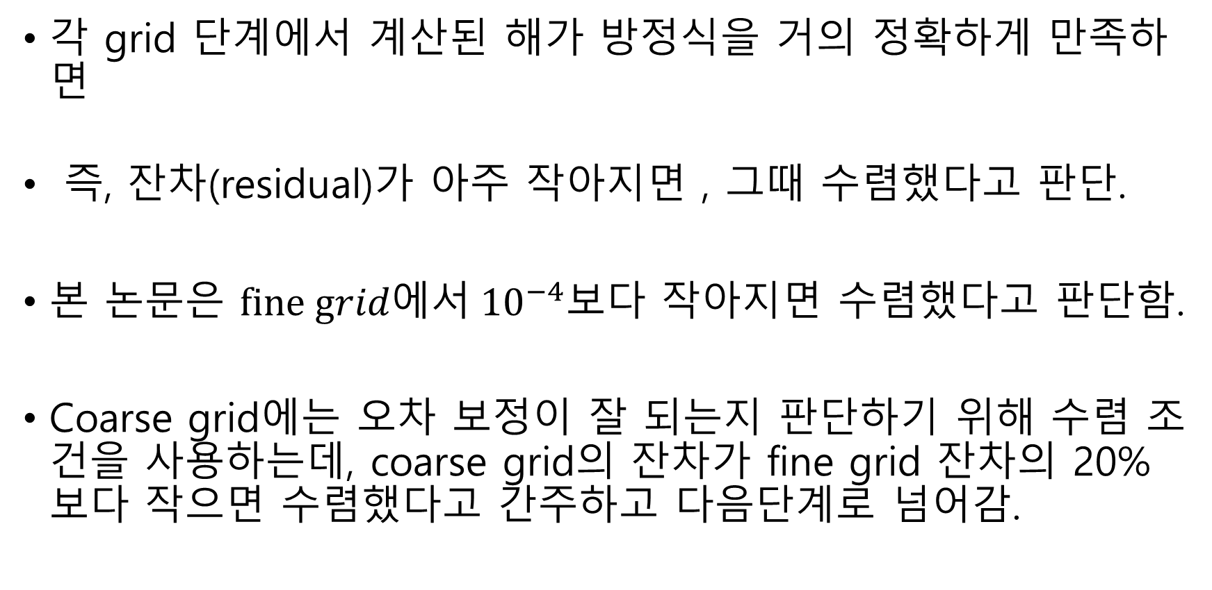
수렴 조건
각 grid 단계에서 계산된 해가 방정식을 거의 정확하게 만족하면
즉, 잔차(residual)가 아주 작아지면 , 그때 수렴했다고 판단.
본 논문은 $fine grid에서 {10}^{−4}보$다 작아지면 수렴했다고 판단함.
Coarse grid에는 오차 보정이 잘 되는지 판단하기 위해 수렴 조건을 사용하는데, coarse grid의 잔차가 fine grid 잔차의 20% 보다 작으면 수렴했다고 간주하고 다음단계로 넘어감.

Slide 24
FINE GRID AND HIGH RE RESULTS FOR DRIVEN CAVITY

Slide 25
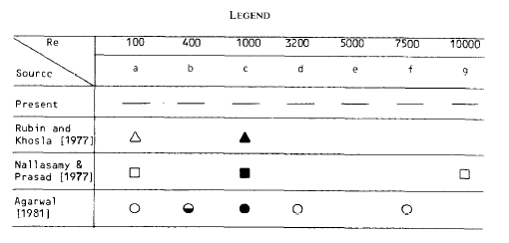

Slide 26
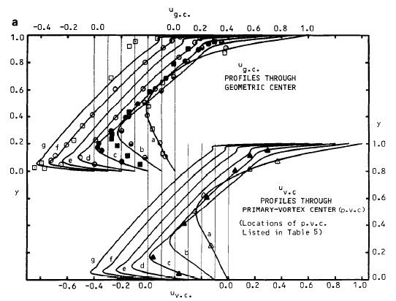
Comparison of u-velocity along vertical lines through geometric center and primary vortex center
Re 수가 증가할수록 , cavity 위쪽 벽 근처에서 급격한 속도 변화 발생.
중심부를 지나가는 속도 프로파일은 선형적임.
-> 이러한 속도 프로파일의 중심부 근처에서의 선형성은 고Re 수에서 cavity 내부 중심영역에 균일한 와도 영역(uniform vorticity region) 이 형성되었음을 의미함.
Re ↑
Notes:
Cavity의 기하학적 중심과 primary vortex의 중심을 통과하는 수직선을 따라 u 속도의 비교

Slide 27
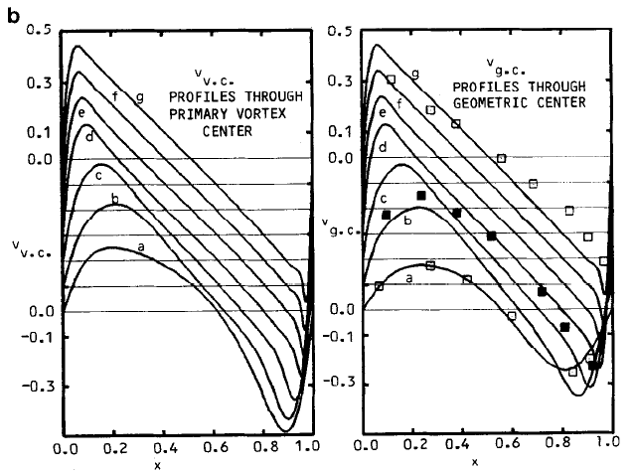
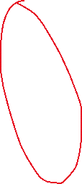
Comparison of profiles of v-velocity along horizontal lines through geometric center and primary vortex center
- Re가 커질수록 벽면 경계층은 얇아지고, 속도 변화는 급격해짐
-낮은 Re: 기존 문헌과 본 논문의 결과가 유사
-높은 Re: 기존 문헌과의 차이 증가
이는 기존 문헌의 결과가 틀렸다는 것은 아님.
기존 문헌과의 차이 증가 이유
→격자 수(mesh size)와 수치 기법 정확도 차이
기존 문헌: coarse grid (예: 17×17) 사용
본 논문: 최대 257×257 fine grid, 고정확도 multigrid 기법 적용
고Re 유동 특성(얇은 경계층, 2차 와류 등)은 coarse grid로 정확히 표현 불가
→ 본 논문은 고해상도 격자와 수치기법을 통해 보다 정확한 해석 가능하게 함.
Re ↑
Notes:
Cavity의 기하학적 중심과 primary vortex의 중심을 통과하는 수평선을 따라 v 속도 프로파일 비교
Re 수가 커질수록 벽면 근처의 경계층은 점점 얇아지고, 이로 인해 속도 변화가 매우 급격해진다. 즉, 고Re일수록 유동장의 기울기(gradient)가 커지고, 특히 경계층 내에서의 흐름이 세밀하게 변한다.
Fig. 2의 속도 분포 그래프를 보면, 낮은 Re에서는 기존 문헌들의 결과와 본 논문의 결과가 잘 일치하는 반면, Re가 커질수록 기존 문헌들과의 차이가 점점 커지는 것을 확인할 수 있다. 이는 기존 문헌의 결과가 ‘틀렸다’는 의미는 아니다.
그 차이는 주로 **격자 수(mesh resolution)**와 수치 해석 기법의 정확도 차이에서 비롯된다. 기존 문헌들은 대부분 비교적 **조밀하지 않은 coarse grid (예: 17×17, 33×33 등)**를 사용했고, Re가 낮을 경우에는 이러한 격자만으로도 주요 유동 구조를 포착하는 데에 큰 무리가 없다.
하지만 Re가 커지면 얇아진 경계층 안의 급격한 속도 변화나 2차 와류 형성 같은 세밀한 유동 현상들이 나타나게 되고, 이때 coarse grid는 그 특성을 제대로 표현하지 못한다. 반면 본 논문은 최대 257×257의 고해상도 uniform grid와 coupled strongly implicit multigrid method를 사용하여 고Re에서도 정밀한 해를 효과적으로 계산할 수 있었고, 이러한 차이가 결과 해석의 정확도에서 나타난 것이다.

Slide 28
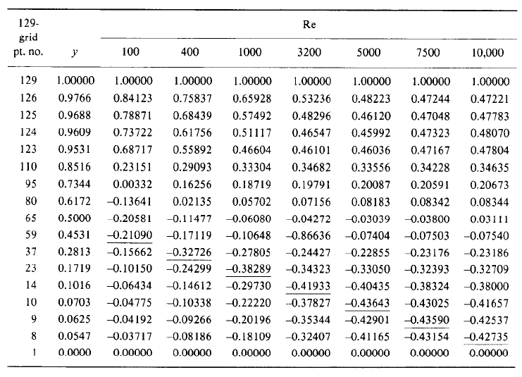
Table 1. Results for u-velocity along vertical Line through Geometric Center of Cavity
Y= 1에서 조금만 내려가도 u값이 급격히 감소함.
Re ↑ -> 감소 폭 ↑
= 더 가파른 velocity gradient 형성
= Re ↑- 경계층 얇아짐.
Y = 0에서 No slip condition 정확히 만족
→ Re ↑ - 벽면 경계층 얇아지는 현상 명확.
Re>5000 초과시, 경계층 얇아지는 속도는 매우 느려짐
수직 속도 프로파일에서 경계층 근처에서의 기울기가 Re = 5000 이후로는 큰 변화 없이 거의 비슷하게 유지되기 때문.
Table 1에서 경계층 근처에서의 u값은 Re 5000 이후 거의 동일하게 유지됨.
즉, 더 높은 Re에서도 경계층이 더 얇아지긴 하나, 그 변화폭이 작음.

Slide 29
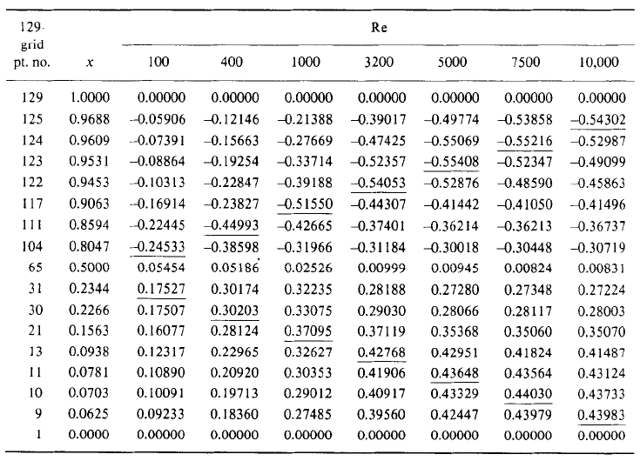
Table 1. Results for V-velocity along Horizontal Line through Geometric Center of Cavity
X=0, 1에서 non-slip condition 만족

Slide 30
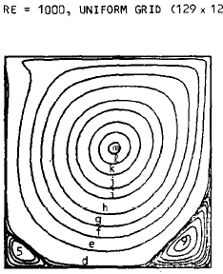
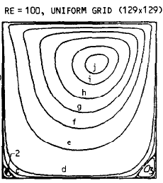
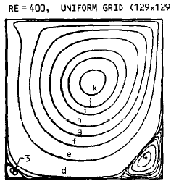
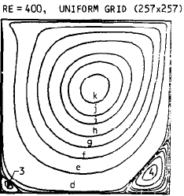
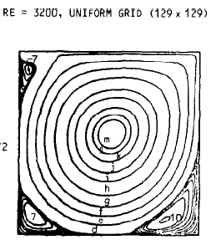
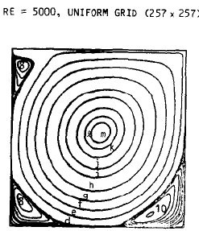
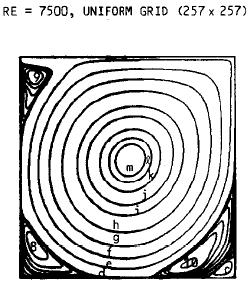
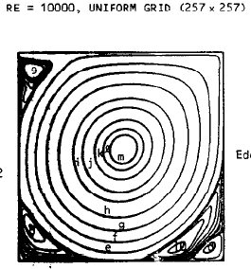
Re수와 격자 수에 따른 cavity 내 streamline pattern
Notes:
Re = 100에서는 중심 와류(primary vortex)가 cavity 중앙보다 오른쪽 상단으로 치우쳐 있음.
Re수가 증가함에 따라 primary vortex center가 cavity의 중앙으로 이동하는 것을 볼 수 있다.
또한 모서리에 추가적인 vortex이 등장하는 것을 볼 수 있음.
고Re일수록 경계층이 얇아지고, streamline 간격이 좁아지기 때문에, 정확한 수치 해석을 위해 fine grid가 필수라는 점이 실험적으로 확인됨.

Slide 31
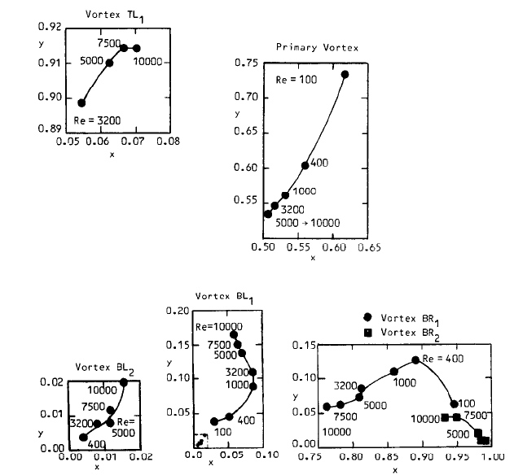
Effect of Reynolds number on location of vortex centers.
Primary vortex는 Re 증가할 수록 cavity 중심으로 이동
Secondary vortex들은 처음엔 벽 가까이에 있다가 Re 증가할 수록 Cavity 내부로 이동.
→ 이 이동은 Re수가 커질수록 관성력이 점성력보다 커지면서 유동이 자유롭게 흐를 수 있게 되기 때문임.
Notes:
레이놀즈 수가 vortex center 위치에 미치는 영향
Cavity 내부의 주요 와류 및 secondary vorte의 중심이 Re수에 따라 어떻게 이동하는지 보여줌.

Slide 32
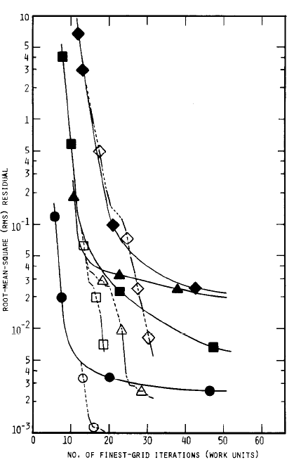

Convergence of single grid and multigrid computational procedures.
단일 격자 방식에서는 초기에 오차가 빠르게 감소하지만, 몇 차례 반복 이후 수렴 속도가 급격히 저하됨.
Multigrid에서는 coarse grid에서 저주파 에러를 효율적으로 제거하여 전체 수렴 속도가 훨씬 빠름.
X축 – 반복 횟수 또는 계산 시간 단위
Y축 – 해의 잔차 (오차 크기)
Notes:
단일 격자와 다중 격자 계산 기법의 수렴 비교
→ Multigrid 곡선이 훨씬 빠르게 아래로 떨어지며 수렴 속도가 빠름을 보여줌.

Slide 33
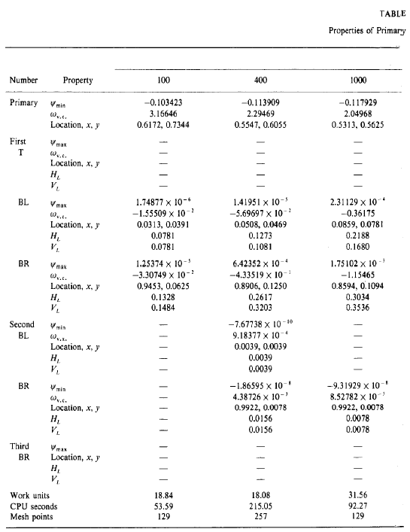
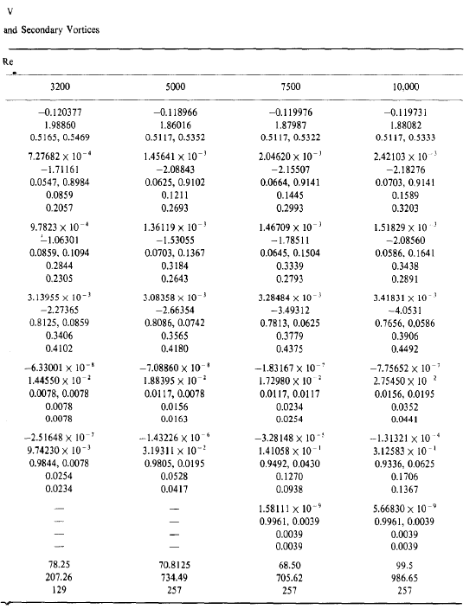
Notes:
Primary 의 center location x,y를 보면 cavity 중심으로 이동하는 것을 볼 수 있다.

Slide 34
결론
Benchmark Data를 제시
본 논문의 수치 해석 결과는 향후 프로젝트의 최종 코드가 정확한지, 그리고 유동 현상을 올바르게 묘사하고 있는지를 검증하는 기준(reference)으로 활용될 수 있다.
즉, 시뮬레이션 결과를 본 논문과 비교함으로써 계산 코드의 신뢰성과 물리적 타당성을 평가할 수 있다.
Notes:
table 1,2를 그래프 그리면 fig2.b처럼 나옴.
경계층은 관성력보다 점성력의 영향이 더 큼.
점성력의 영향이 더 큰 구간 = 경계층을 보면 두 벽면에서 하나는 극댓값, 하나는 극솟값을 가짐.
극값은 경계층을 지나 유동이 급격히 변화하는 지점.
최종 project의 코딩으로 얻은 값들이 이 극값과 같게 나온다면,
그 코딩이 유동의 세부 구조를 정확하게 재현하고 있음을 의미하여, 검증 기준이 된다.

Slide 35
감사합니다.

Slide 36
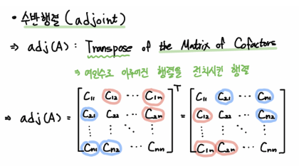
Appendix 1

